Slide 1
Primary Key(PK), Foreign Key(FK) và
quan hệ 1 - n

Slide 2
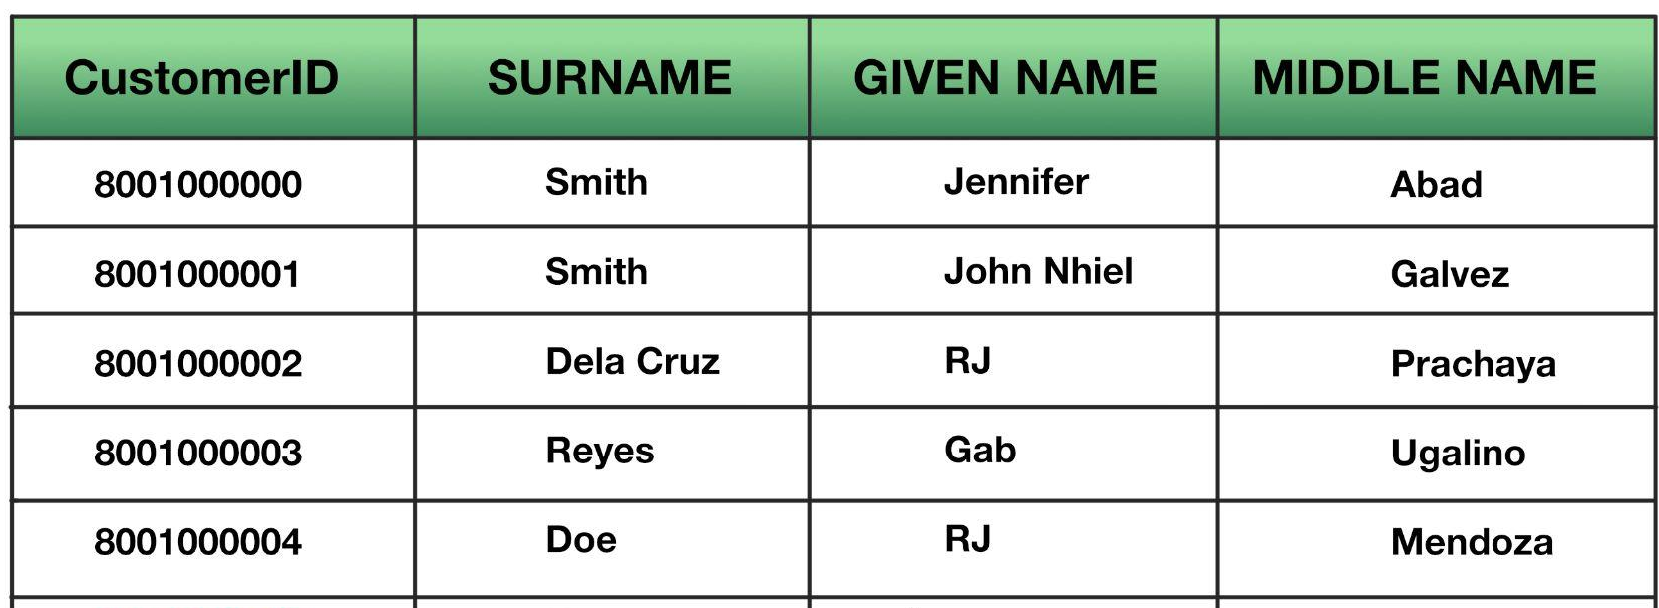
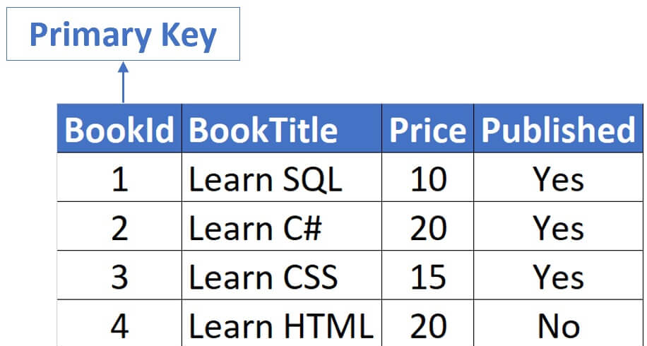
Khóa chính (Primary Key, PK) là một khái niệm quan trọng giúp xác định duy nhất mỗi bản ghi trong một bảng.
Mỗi bảng chỉ có một khóa chính.
Khóa chính có thể là một cột duy nhất hoặc một tổ hợp của nhiều cột (được gọi là khóa chính phức hợp).
Khóa chính không thể có giá trị NULL.

Slide 3
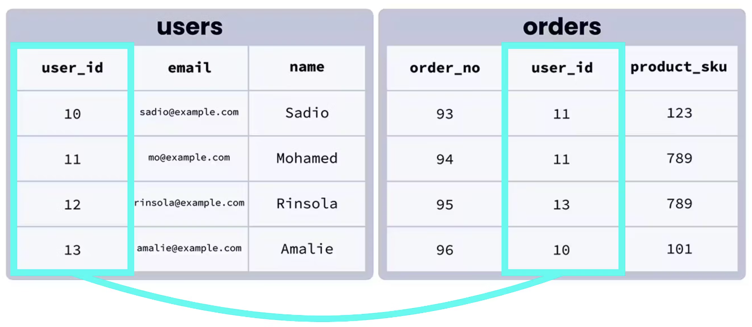
Foreign Fey(FK): là một khóa được sử dụng để liên kết hai bảng với nhau. Khóa ngoại trong một bảng phỏng theo khóa chính của bảng khác. Bạn không thể thêm một giá trị vào khóa ngoại nếu không có giá trị tương ứng tồn tại trong bảng được tham chiếu.
Primary Key
Foreign Key

Slide 4
Quan hệ 1-n (One-to-Many): là một loại quan hệ mà một hàng trong bảng A(users) có thể có mối quan hệ với một hoặc nhiều hàng trong bảng B(orders), nhưng một hàng trong bảng B chỉ có thể có mối quan hệ với một hàng trong bảng A.
One(1)
Many(n)

